Slide 1

Вправа «Чиста дошка»
Дайте визначення поняттю «феодальна роздробленість»
2. Назвіть хронологічні рамки феод. роздробленості
3. Назвіть причини роздробленості.
4. Скільки князівств утворилося?
5. Назвіть, які князівства було вивчено на попередньому уроці.
6. Що спільного між ними?

Slide 2
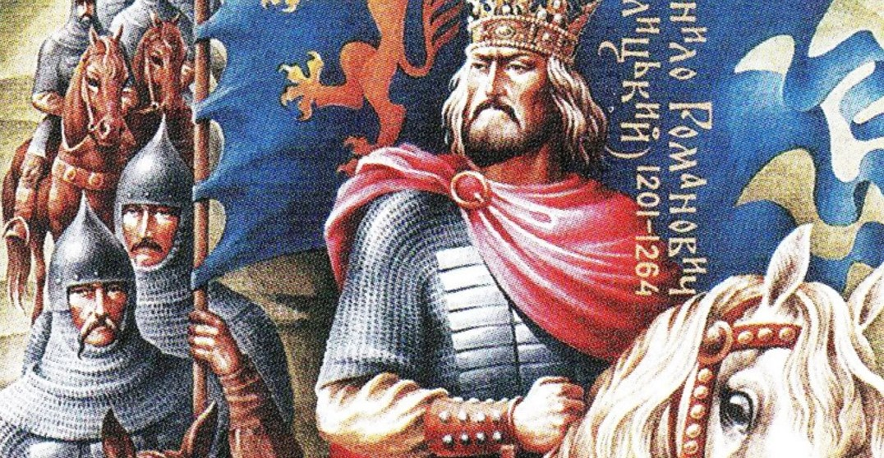
ТЕМА УРОКУ
Галицьке та Волинське князівства у другій половині ХІІ століття. Діяльність Ярослава Осмомисла та Романа Мстиславовича

Slide 3
План уроку:
1) Політичний та соціально-економічний розвиток Галицького та Волинського князівств за часів роздробленості;
2) Зовнішня та внутрішня політика галицького князя Ярослава Осмомисла.
3) Зовнішня та внутрішня політика волинського князя Романа Мстиславовича.

Slide 4

Проблемне питання
«Політична роздробленість Русі-України – це рух уперед, (прогрес), чи рух назад (регрес)?»

Slide 5
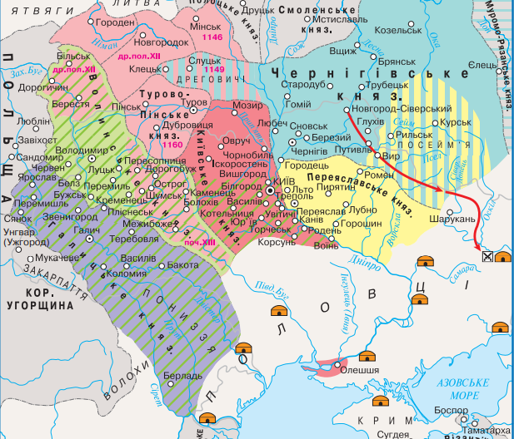
«Галицьке князівство»

Slide 6
Заповнення таблиці
Князівство | Територія розташування | Племена що заселяли | Розвиток | Княжа династія
Галицьке князівство | Територія сучасної Галичини з центром у м.Галич | Дуліби, тиверці, білі хорвати | Вигідне географічне положення, густонаселена, родовища солі | Ростиславичів (онуки Ярослава Мудрого)

Slide 7
«Волинське князівство»

Slide 8
Заповнення таблиці
Князівство | Територія розташування | Племена що заселяли | Розвиток | Княжа династія
Волинське князівство | На території сучасної Волині з центром у м.Володимирі | Дуліби, уличі, тиверці | Вигідне географічне положення, розвиток торгівлі, густозаселені землі | Мстиславичі (нащадки Володимира Мономаха)

Slide 9
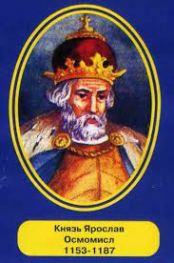
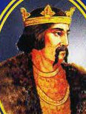
Робота за варіантами
І варіант Зовнішня і внутрішня політика Ярослава Осмомисла
ІІ варіант Зовнішня і внутрішня політика Романа Мстиславовича.
Князь | Дата правління | Зовнішня політика | Внутрішня політика
Ярослав Осмомисл
Роман Мстиславович

Slide 10
Проблемне питання
«Політична роздробленість Русі-України – це рух уперед, (прогрес), чи рух назад (регрес)?»

Slide 11
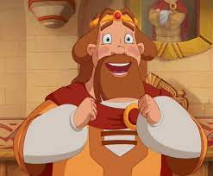
ТВОРЧЕ ЗАВДАННЯ
Уявіть себе князем (княгинею), якому (якій) у спадок дісталось князівство, що занепадає. Яку політику ви би проводили…

Slide 12
Тести (кожна правильна відповідь 2 бали, максимальна кількість балів – 12)
1. Ярослав Осмомисл правив
А) з 1153 по 1187 рр. Б) з 1143 по 1177 рр.
В) з 1019 по 1054 рр. Г) з 1199 по 1205 рр.
2. Укажіть роки правління Волинського князя Романа Мстиславовича.
А) 1175 – 1188 рр. Б) 1188 – 1205 рр.
В) 1170 – 1205рр. Г) 1200-1221рр.
3. Центром Волинського князівства в сер. ХІІ ст. стало місто
А) Володимир Б) Луцьк В) Буськ Г) Белз
4. . Центром Галицького князівства в сер. ХІІ ст. стало місто
А) Галич Б) Волинь В) Белз Г) Київ
5. Які родовища знаходились на Галицько-Волинських землях
А) нафти Б) золота В) бурштину Г) солі
6. Оберіть, що було спільного для Галицького та Волинського князівства
А) великі запаси золота, один князь, обидва знаходились на півдні сучасної україни;
Б) мали великі запаси солі, одну правлячу династію;
В) через ці землі проходили важливі торговельні шляхи, тут були великі родовища солі, були густозаселеними, захищені від нападів кочових племен.
Г) усі відповіді є вірні

Slide 13


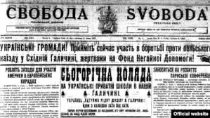
Ви працюєте репор­тером солідного історичного видання, під назвою «Strength in unity»/ «Сила в єдності».
Ваш номер готується до друку і вільною лишається одна колонка з таким заголовком: «На сьогоднішньому уроці я дізнався (дізналася)... ». Що б ви туди написали?

Slide 14

Домашнє завдання
С. 90-92, опрацювати, вивчити конспект в зошиті.
Заповнити таблицю «Зовнішня і внутрішня політика»
І варіант Романа Мстиславовича
ІІ варіант Ярослава Осмомисла

